Slide 1

战胜拖延症
OVERCOME PROCRASTINATION
—— Design:@花生PPTer ——

Slide 2

其实在收到这本书的时候
满怀信心的想一口气读完
结果只是翻阅了前面的两章就搁浅了
拖延症真的困扰着我！！！
正如书的开头所说：
如果你在阅读这本书，很可能是因为你已经为拖延症所困扰了！

Slide 3
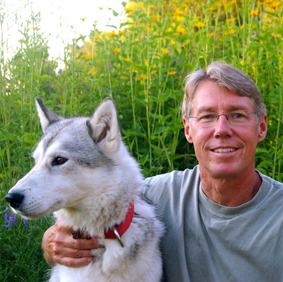
关于作者:
ABOUT THE AUTHOR
蒂莫西·A· 皮切尔博士
渥太华的华尔顿大学副教授。自1995年起，他致力于研究拖延症并撰写相关文章。皮切尔的学术成就，以及他的播客iProcrastinate和在“今日心理学”上广受欢迎的博客“不要拖延”，在全世界范围内享有盛誉。

Slide 4

本书 4 看点
1
阅读趣味性强
故事穿插/图文解说
2
内容贴近生活
读者阅读时，会感觉书中说的拖延者就是自己！
3
阅读时间适中
内容设置篇幅适中，不会占用读者很长时间！
4
检验成果设置
本书不仅告诉你拖延症是什么？
也会告诉你如何通过实际行动去战胜！

Slide 5
让我们走进本书世界
战胜拖延症

Slide 6
什么拖延症？
不是所有的耽误都是拖延！
是一种明知道会影响自己做事的效果或者做事的态度，却仍然自愿推迟既定事项的行为。
是一种不必要的自愿推迟。
1
FIRST
做好分类
改变的策略

Slide 7
拖延症的代价！
健康
生活
工作
生活
拖延症是对生活本身的无所适从！
严重影响
情绪
行为
2
second
增强目标意图
改变的策略

Slide 8
对于拖延症我们应该了解什么？
任务厌恶
关键语
自我约束失败
慢性拖延症
3
third
不要屈从于感觉良好，
勇于接受应该做的事！
改变的策略
一旦我对手边的任务情绪消极，
我就保持原样，不停止工作，
部推迟任务，也不逃避！

Slide 9
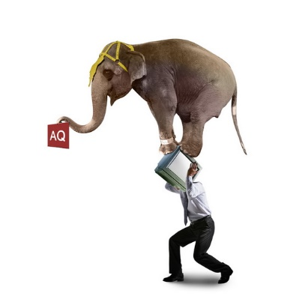
拖延症的表现形式/改变的策略：
为什么明天还是没有心思去做？——异常乐观影响——时光旅行/判断错误，解决问题
借口和自我欺骗——掩饰行为/过分乐观——列清单/树旗帜
上网“偷懒”让我们在拖延路上越走越远——只要一分钟——自己的意念

Slide 10
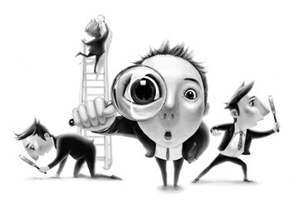
战胜拖延症
开始行动的力量
列目标/任务/即刻行动
一旦我对自己说类似“我更想待会儿再做”或者
“我现在没有心思做”的话，我就立刻开始做部分任务！

Slide 11
在追求目标的过程中对所要面对
客观环境影响
干扰
障碍
挫折
策略
减少分心之事
执行意图

Slide 12
在追求目标的过程中对所要面对
主观因素影响
意志力
学会增强自己的意志力，去约束自己，该做什么？什么时候完成？达到什么目标？
关键词

Slide 13
与生俱来的东西——性格与拖延症
性格五大特质
责任心
随和性
神经质
开放性
外向性
性格与拖延症并没有直接的关联性
篇外

Slide 14

走在自我改变的路上
自我改变是我每天的旅程
前进两步，后退一步，我将耐心地坚持下去

Slide 15
拖延是对生活本身的无所适从。
我们在推迟自己的目标时，就相当于在拖延自己的生命。
习惯不容易改变。有意识去改变，并有具体的策略，我们才能真正改变。
自我改变时我每天的旅程。前进两步，后退一步，我将耐心地坚持下去。
时间如此珍贵，浪费实在可惜。
是时候做个承诺让自己的生活充实起来了，完成你的目标，享受人生旅程。
蒂莫西·A· 皮切尔博士
语录
分享

Slide 16
爱创意·爱分享·爱生活
再不努力就掉队了
我是花生

Slide 17
你也想免费得到出版社赠书做PPT读书笔记？
1
2
3
4
购买99元
网易云课堂
PPT在线课程
购买后去微博私信@秋叶
要福利QQ群号
新浪微博晒作业被老师肯定奖励内部选书
出版社寄书到后约@时间卡片 晒读书PPT
友情提示：马上就去新浪微博
1、关注@时间卡片 ，可以看到其它学员读书PPT制作约定
2、关注@读书笔记PPT，可以看到其它学员已经提交的读书PPT
3、搜#和秋叶一起学PPT#标签，可以看到其它学员已经提交的作业PPT
4、国内主流出版社都已经和@秋叶 老师合作，有本事，不花钱好书随时让你选！

Slide 18


#和秋叶一起学PPT#
学员寒假读书笔记093号
你也想做？请马上@时间卡片 约定
我们免费指导你做出好读书笔记PPT！
和 秋叶 一起学PPT
搜
网易云课堂
秋叶
网易云课堂最受欢迎的付费职场课

